Slide 1
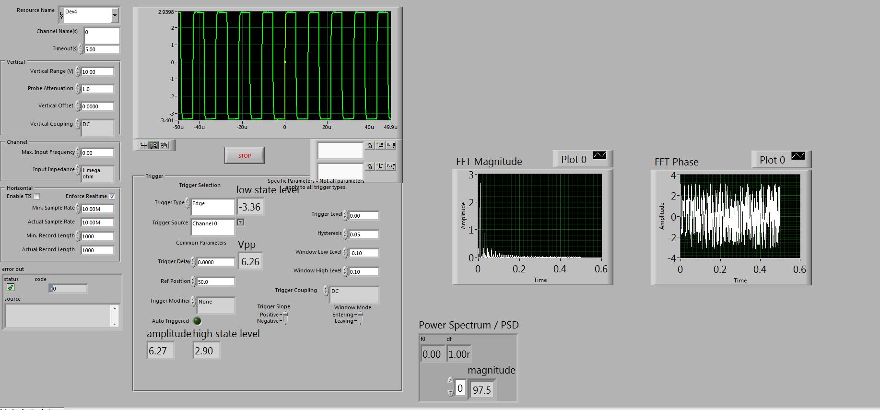
VIRTUALNI OSCILOSKOP
LabVIEW · NI USB-5133 · NI-SCOPE
Upravljački algoritmi u realnom vremenu — Projekat 2
Lazar Jakšić · Boris Gavranić · Luka Lepojević
Notes:
Dobar dan. Naš projekat je virtualni osciloskop — softversko rešenje razvijeno u LabVIEW-u koje, u sprezi sa akvizicionom karticom NI USB-5133, u realnom vremenu prikuplja, prikazuje i analizira električne signale. U narednih par minuta prolazimo kroz arhitekturu sistema, logiku okidanja i modul za obradu signala.

Slide 2
Cilj i arhitektura
2
Cilj
Fleksibilan merni instrument koji softverski replicira funkcionalnost klasičnog osciloskopa.
Hardver
NI USB-5133 — visokoperformantni digitalizator, 10 MS/s.
Softver
LabVIEW — grafički dataflow, modularni dizajn.
Sprega
NI-SCOPE drajveri — akvizicija, uzorkovanje i okidanje.
IZVOR SIGNALA
analogni ulaz
NI USB-5133
digitalizacija · 10 MS/s
LabVIEW / NI-SCOPE
konfiguracija · akvizicija · okidanje
Prikaz talasnog oblika
Merenja · FFT · PSD
Notes:
Ideja je bila da napravimo instrument koji ne zavisi od fiksne kutije sa dugmićima — sve što klasičan osciloskop radi hardverski, mi radimo softverski. Hardverski deo je kartica NI USB-5133, visokoperformantni digitalizator. Ona uzorkuje signal, a sve dalje — konfiguracija, okidanje, obrada i prikaz — odvija se u LabVIEW-u preko NI-SCOPE drajvera. Time dobijamo modularnost: dodavanje nove analize znači dodavanje jednog bloka, a ne novog uređaja.

Slide 3
Tok programa
3
Stroga sekvenca NI-SCOPE poziva — bez nje uređaj ostaje zaključan.
1
2
3
4
5
6
Initialize
Configure Vertical
Configure Horizontal
Configure Trigger
Fetch
Close
otvaranje sesije
opseg · offset · sprega
sample rate · record length
uslov okidanja
preuzimanje iz bafera
oslobađanje resursa
While petlja
Fetch neprekidno preuzima sirove podatke iz hardverskog bafera dok korisnik ne pritisne Stop. Tada se poziva Close — sesija se bezbedno zatvara, resursi oslobađaju.
Notes:
Ovo je kičma celog programa. Sve počinje inicijalizacijom sesije. Zatim konfigurišemo vertikalnu osu — opseg, pomeraj i spregu kanala; pa horizontalnu — brzinu odabiranja i dužinu zapisa. Nakon toga se postavlja uslov okidanja, o čemu ćemo detaljnije. Srce sistema je While petlja u kojoj funkcija Fetch neprekidno preuzima sirove podatke iz hardverskog bafera. Kada korisnik pritisne Stop, poziva se Close, sesija se zatvara i resursi oslobađaju. Ova sekvenca je namerno stroga — bez nje uređaj ostaje zaključan.

Slide 4
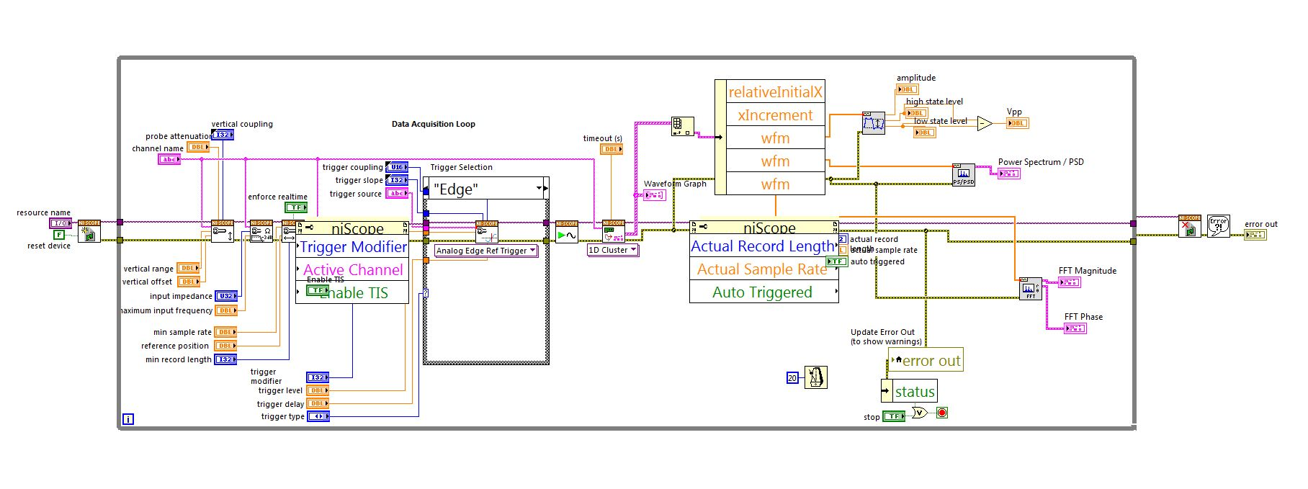
Block Diagram
4
1
2
3
1
Konfiguracija hardvera
2
Case struktura — izbor okidanja
3
Obrada signala i vizuelizacija
Notes:
Ovako izgleda kod. Namerno vam pokazujemo celinu, jer se u dataflow jeziku struktura vidi na prvi pogled. Levo je konfiguracija — svi ulazni parametri idu u NI-SCOPE blokove. U sredini je Case struktura za izbor tipa okidanja, najfleksibilniji deo koda. Desno je obrada — tu se podaci raspakuju, mere i transformišu. Sve prolazi kroz error wire, tako da se svaka greška propagira do kraja i prijavljuje korisniku.

Slide 5
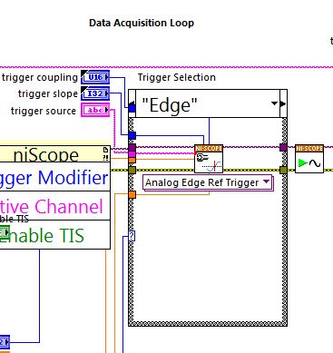
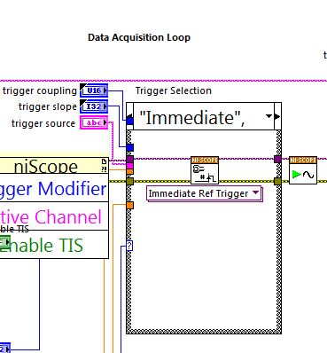
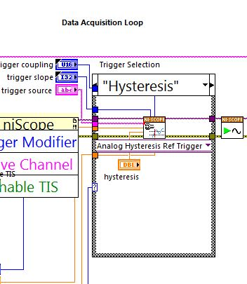
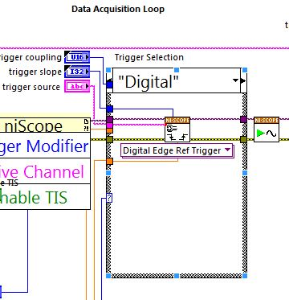
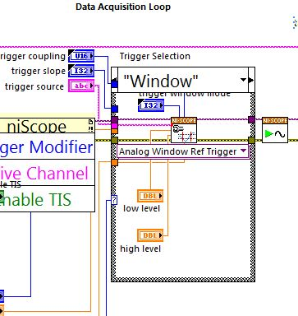
Logika okidanja — 5 režima
5
Case struktura: korisnik bira režim, Trigger Modifier dinamički prilagođava parametre.
Edge
Immediate
Hysteresis
Digital
Window
Okidanje na prelazak preko zadatog naponskog nivoa — rising ili falling.
Akvizicija se pokreće odmah, bez čekanja na uslov ulaznog signala.
Zona neosetljivosti oko nivoa okidanja — sprečava lažna okidanja od šuma.
Okidanje na promenu logičkog stanja eksternog digitalnog signala.
Okidanje na ulaz ili izlaz signala iz definisanog naponskog prozora.
Notes:
Ovo je deo na koji smo najviše potrošili vremena. Case struktura omogućava korisniku da bira između pet režima okidanja. Edge je standard — okidamo kad signal pređe zadati naponski nivo. Immediate ne čeka ništa, korisno za brzo posmatranje. Hysteresis je unapređeni Edge: uvodi zonu neosetljivosti oko nivoa okidanja, pa šum ne izaziva lažna okidanja — signal mora da pređe širi opseg. Digital okida na promenu logičkog stanja, ne na analogni nivo. A Window okida kada signal uđe ili izađe iz definisanog opsega — idealno za detekciju anomalija i prekoračenja. Komponenta Trigger Modifier prilagođava parametre u zavisnosti od izabranog slučaja, tako da korisnik ne mora ništa da prekonfiguriše ručno.

Slide 6
Od sirovih podataka do merenja
6
Raspakivanje waveform-a
Obrada signala
Index Array
Amplitude & Level Measurements
izbor kanala iz niza
izdvaja high i low nivo, amplitudu
Unbundle by Name
Subtract (High − Low)
pristup atributima waveform-a
peak-to-peak vrednost signala
FFT
relativeInitialX
početni trenutak akvizicije
razlaganje na sinusne komponente
xIncrement
vremenski korak između uzoraka
PSD
wfm
niz naponskih vrednosti
raspodela snage po frekvencijama
Tek raspakovani, podaci imaju smisao — i tek tada idu u analizu.
6.26
2.90
-3.36
6.27
Vpp (V)
High (V)
Low (V)
Amplituda
Notes:
Ono sto Fetch vrati nije spreman signal - to je struktura. Pomocu Index Array biramo kanal, a Unbundle by Name je raspakuje na tri kljucna atributa: pocetni trenutak, vremenski korak između uzoraka i sam niz naponskih vrednosti. Tek sada podaci imaju smisao. Niz vodimo u modul Amplitude and Level Measurements, koji automatski izdvaja high i low nivo. Prostim oduzimanjem - high minus low - dobijamo peak-to-peak vrednost. Isti niz paralelno ide u FFT, koji signal razlaze na sinusne komponente, i u PSD, koji pokazuje kako je snaga signala rasporedjena po frekvencijama - sto je kljucno za analizu suma.

Slide 7
Sistem u radu
7
10 MS/s
1000
6.26 V
Edge
brzina odabiranja
dužina zapisa (uzoraka)
izmereni Vpp
aktivni režim okidanja
Notes:
Ovo je sistem u radu. Ulazni signal je kvadratni, brzina odabiranja deset megasempla u sekundi, dužina zapisa hiljadu uzoraka. Prikaz je potpuno stabilan zahvaljujući Edge okidanju. Sa leve strane korisnik u realnom vremenu menja sve parametre — vertikalni opseg, spregu, tip okidanja, nivo okidanja. U centru se automatski prikazuju izmerene vrednosti: peak-to-peak je 6.26 volti, amplituda 6.27. Desno su rezultati FFT analize i procena spektralne gustine snage. Sve to na jednom ekranu, bez ijednog fizičkog dugmeta.

Slide 8
Zaključak
Funkcionalan osciloskop — akvizicija, prikaz, merenje i analiza u jednom lancu
Pet režima okidanja — prilagodljivost različitim tipovima signala
Automatska merenja (Vpp, High, Low) i frekvencijska analiza (FFT, PSD)
Modularan dizajn — nadogradnja se svodi na proširenje grane koda
Front Panel — sistem u radu
Bezbedno upravljanje sesijom i propagacija grešaka do korisnika
Hvala na pažnji
Pitanja?
Notes:
Da zakljucimo. Napravili smo funkcionalan virtualni osciloskop koji pokriva ceo lanac - od akvizicije sa hardvera, preko stabilnog prikaza, do automatskih merenja i frekvencijske analize. Pet rezima okidanja daje sistemu fleksibilnost koju fiksni instrument nema. A zbog modularne prirode LabVIEW-a, dodavanje novih funkcija - recimo filtriranja ili merenja THD-a - svodi se na prosirenje postojece grane koda. Hvala na pažnji, spremni smo za pitanja.

